Slide 1
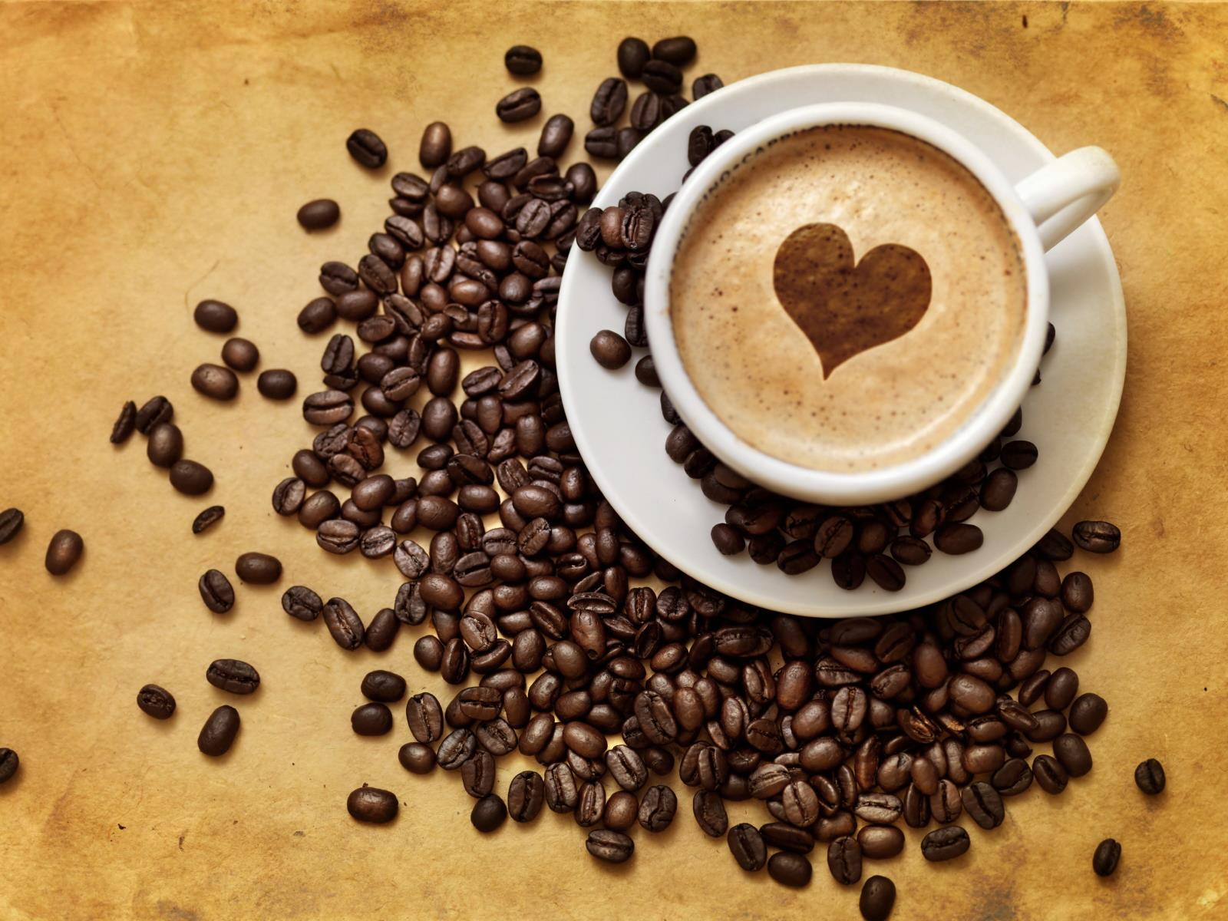
Referencias culturales en “Vamos por un café”
Dra. Allen

Slide 2
Náhuatl en México
El náhuatl es la lengua nativa con mayor número de hablantes en México, con aproximadamente un millón y medio, la mayoría bilingüe con el español. -Wikipedia

Slide 3
Número de hablantes de náhautl en México en 2010
De Goran tek-en - Trabajo propio. https://commons.wikimedia.org/w/index.php?curid=30752463

Slide 4
Popocatépetl

Slide 5
Chichen ItzÁ, pirámide maya

Slide 6
Moctezuma
Moctezuma Xocoyotzin (en náhuatl Motēcuhzōma Xōcoyōtzin; AFI [moteːkʷ'soːma ʃoːko'joːtsin]: 'Moctezuma el joven') o Moctezuma II (1466-29 de junio de 1520) fue huey tlatoani de los mexicas entre 1502-1520. La ortografía Moctezuma es la más frecuente y moderna; no obstante, Hernán Cortés transcribió su nombre como Mutecçuma o Muteçuma¹ y la mayoría de las fuentes de los siglos XVI y XVII refieren que su nombre fue Motecuhzoma incluido Fray Bernardino de Sahagún que usó una forma más próxima al náhuatl: Motecuçoma y Motecuhzomatzin. Por razones de cortesía y respeto real se agregaba con frecuencia -tzin (sufijo reverencial en náhuatl) para llamarlo.

Slide 7
Moctezuma

Slide 8
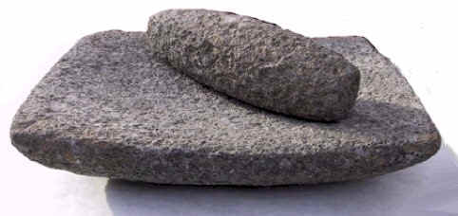
metate
Como se usa el metate

Slide 9
Los zapotecas

Slide 10
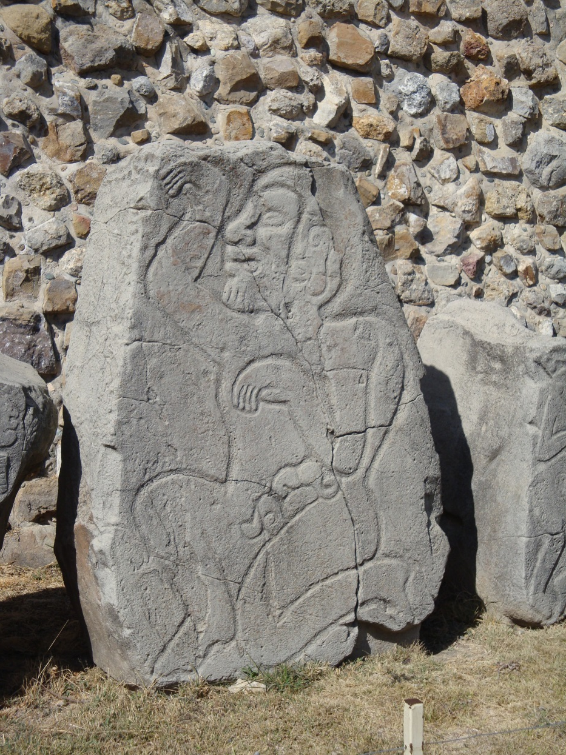
Danzantes Zapotecas en Monte Albán

Slide 11
Caracol, Caracol, Caracolito
Juego y canción infantil
Caracolito, caracolito
quién te hizo tan chiquito
si tu te asomas hacia la arena
el agua te llevará
y el pobre caracolito
solito se quedará.
Caracolote, caracolote
quién te hizo tan grandote
si tu te asomas hacia la arena
el agua te llevará
y el pobre caracolote
solote se quedará.

Slide 12
Nahual
Nahual o nagual, incluso nawal, (en náhuatl: nahualli, ‘oculto, escondido, disfraz’),dentro de las creencias mesoamericanas, es una especie de brujo o ser sobrenatural que tiene la capacidad de tomar forma animal. El término refiere tanto a la persona que tiene esa capacidad como al animal mismo que hace las veces de su alter ego o animal tutelar.
Más comúnmente, entre los grupos indígenas se denomina nahualismo a la práctica o capacidad de algunas personas para transformarse en animales, elementos de la naturaleza o realizar actos de brujería.
De acuerdo con algunas tradiciones, se dice que cada persona, al momento de nacer, tiene ya el espíritu de un animal, que se encarga de protegerlo y guiarlo. Estos espíritus usualmente se manifiestan sólo como una imagen que aconseja en sueños o con cierta afinidad al animal que tomó a la persona como su protegida.
(Wikipedia)

Slide 13
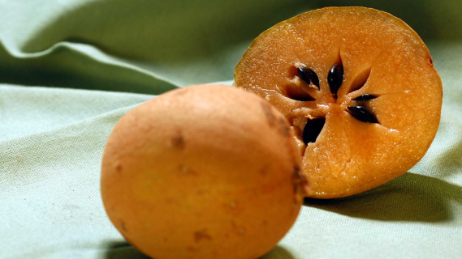
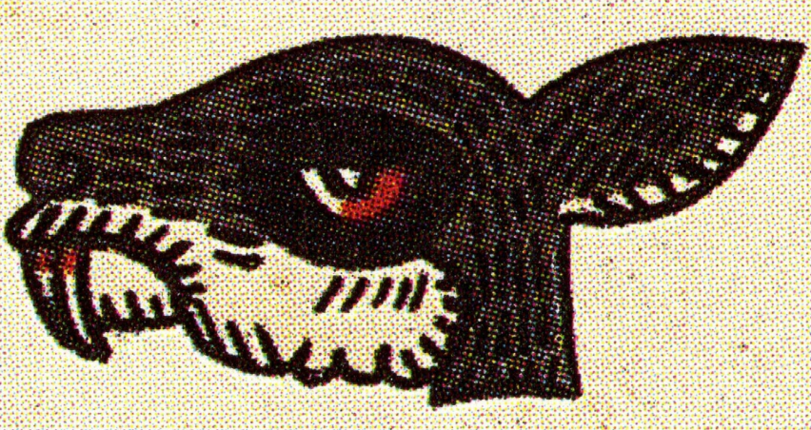
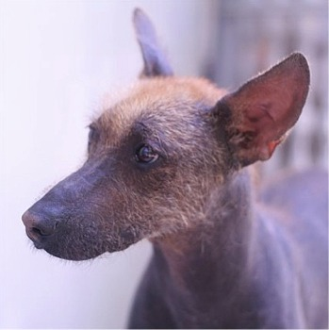
Los tamaños de bebida
Chicozapotl: fruta dulce
Itzcuintli: pequeño perro sin pelo
Tlatoani Tonatiuh: el rey Sol

